Slide 1
Arcade
Sabrina Muhrer

Slide 2
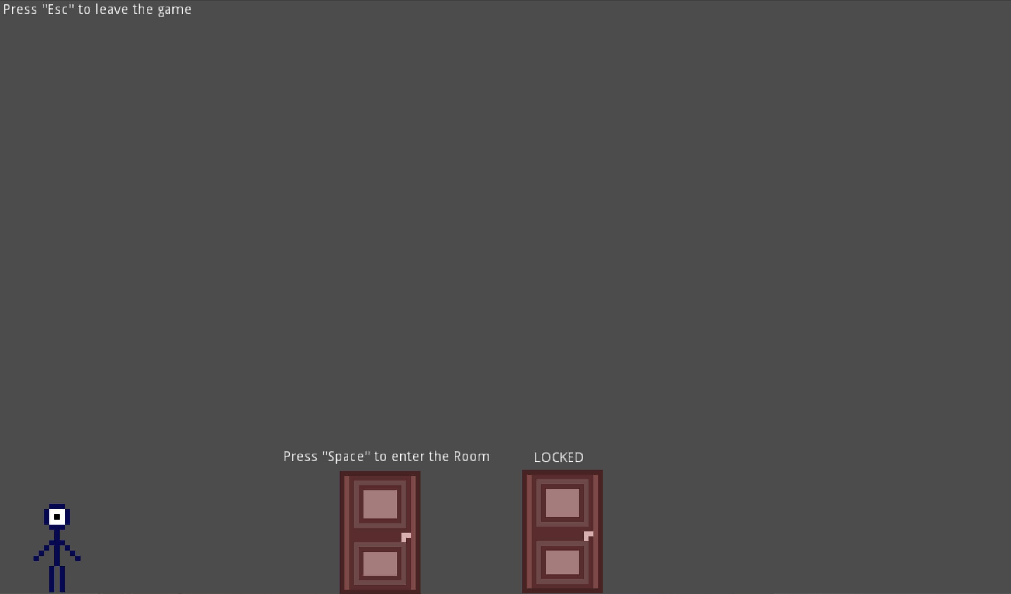
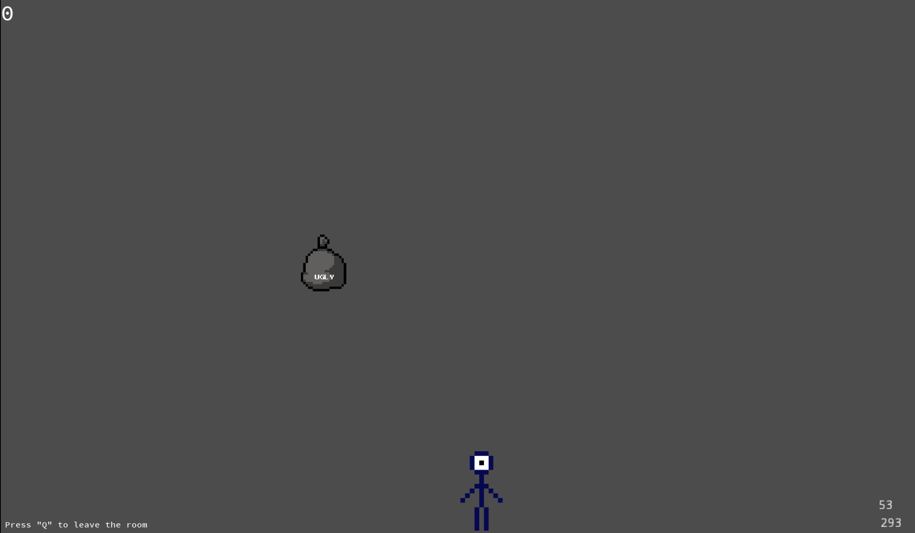
Konzept
Menü
Fang Die Frucht

Slide 3
Spiel

Slide 4
Post Mortem
Beschreibung der Umstände des Spieles
Was ging gut
Was ging falsch

